Slide 1
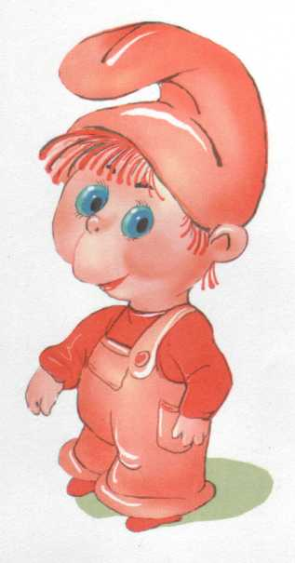
ВЕСЁЛЫЙ ЯЗЫЧОК. Артикуляционная сказка.

Slide 2
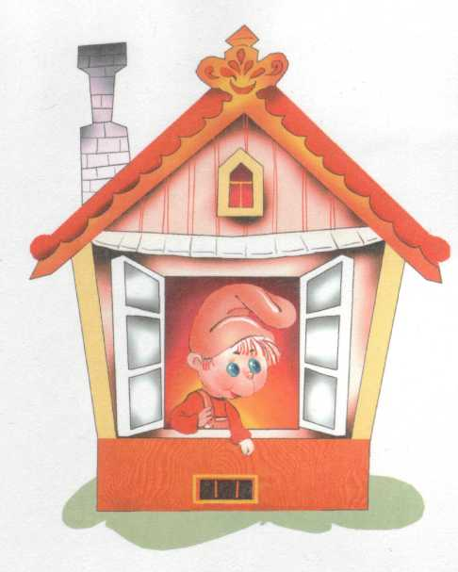
Веселая прогулка (Е. М. Косинова)
Жил-был Язычок в своем домике. Проснулся он рано утром, открыл окошко, посмотрел, какая погода. А потом опять в домик спрятался.
Увидел Язычок, что погода хорошая, и пошёл гулять во двор. Только сошел с крылечка, как услышал, что кто-то сказал: «МЯУ»

Slide 3
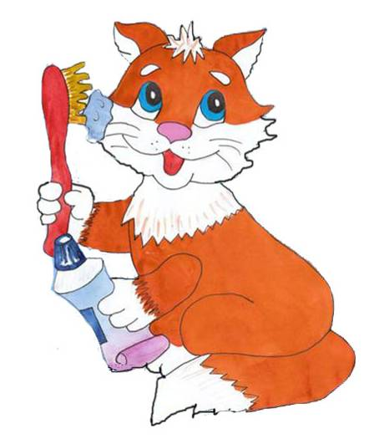
Зубки чистил там котёнок.
.

Slide 4
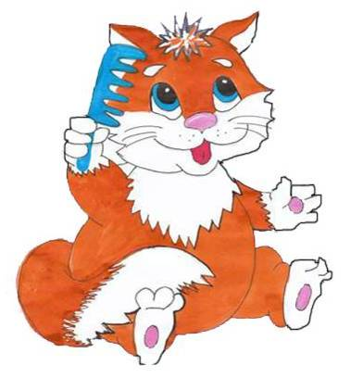
Причесался он спросонок.
.

Slide 5
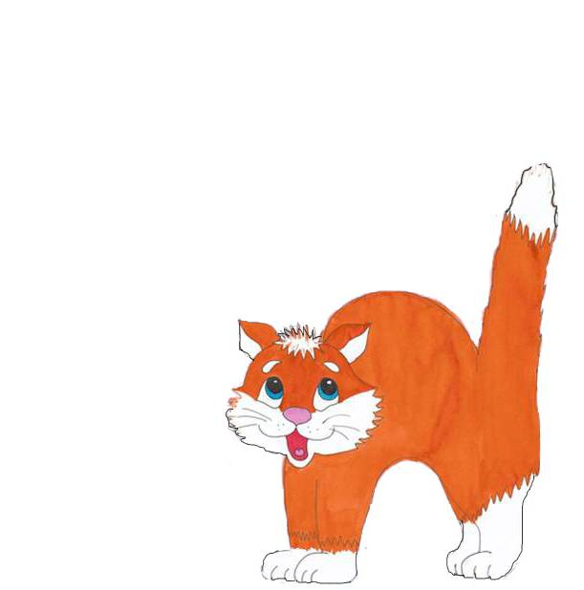
Спинку выгнул КОТИК, За мышкою погнался. Мышка запищала: ПИ-ТИ-ПИ…

Slide 6
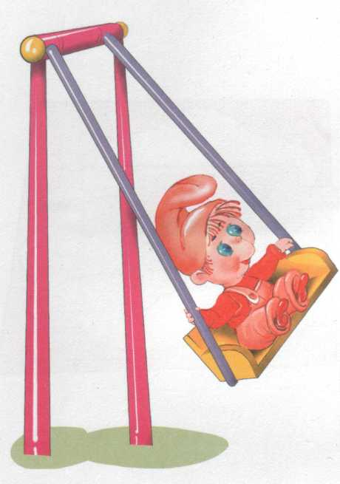
Мышка убежала… Язычок сел на качели и весело качался. Но потом проголодался.

Slide 7
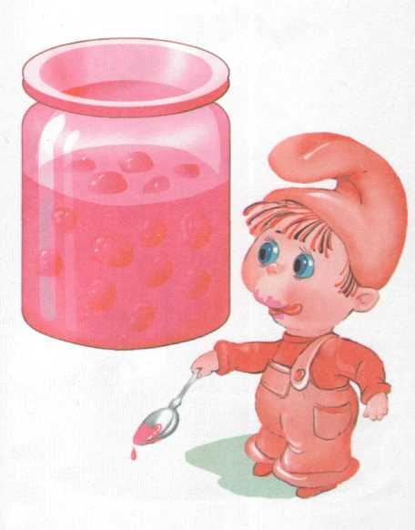
Всех вареньем угощает. - Что такое нетерпенье, для начала, скажем, так: В доме варится варенье и не сварится никак.

Slide 8
Но сметану любит котик – оближи скорей свой ротик.

Slide 9
Первой сказочке конец,
а кто делал – молодец!

